Slide 1
Modelo de apresentação Power Point
Orientações de uso:
Antes de iniciar, baixe uma cópia do arquivo na sua máquina;
Não altere a fonte nem as cores do texto;
Qualquer dúvida ou necessidade específica, procurar pelo time de marketing.

Slide 2
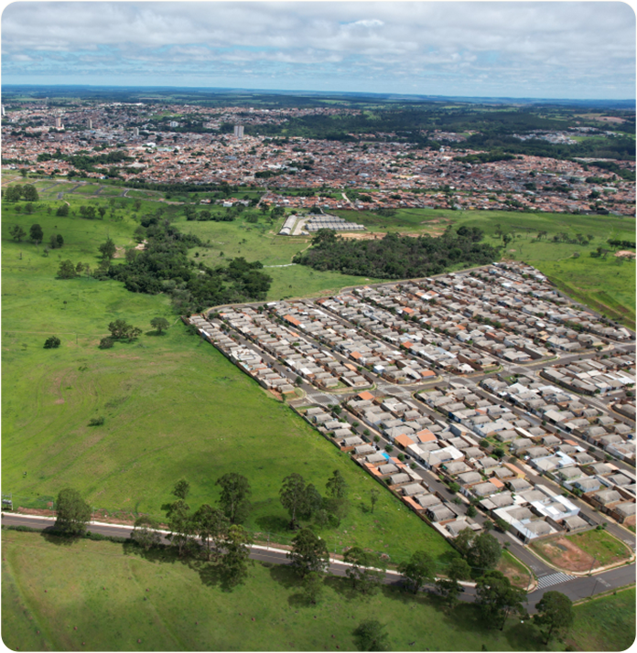
TÍTULO DO SLIDE
CAPÍTULO DA APRESENTAÇÃO
Infraestrutura, mobilidade e convivência, pensadas desde o início
Cada empreendimento é um pedaço da cidade que passa a funcionar melhor: mobilidade, infraestrutura e espaços de convivência, tudo planejado antes da obra.

Slide 3

TÍTULO DO SLIDE
CAPÍTULO DA APRESENTAÇÃO
Pessoas constroem legados
Colaboradores, parceiros, corretores, clientes e comunidades fazem parte da mesma história construída ao longo desses 30 anos.

Slide 4

TÍTULO DO SLIDE
CAPÍTULO DA APRESENTAÇÃO
FUNDAÇÃO
FUNDAÇÃO
FUNDAÇÃO
A Moura Leite nasce com um propósito simples: transformar espaços em oportunidades para as pessoas começarem bem.
A Moura Leite nasce com um propósito simples: transformar espaços em oportunidades para as pessoas começarem bem.
A Moura Leite nasce com um propósito simples: transformar espaços em oportunidades para as pessoas começarem bem.
1996
1996
1996
1996
1996
1996
FUNDAÇÃO
FUNDAÇÃO
FUNDAÇÃO
A Moura Leite nasce com um propósito simples: transformar espaços em oportunidades para as pessoas começarem bem.
A Moura Leite nasce com um propósito simples: transformar espaços em oportunidades para as pessoas começarem bem.
A Moura Leite nasce com um propósito simples: transformar espaços em oportunidades para as pessoas começarem bem.

Slide 5
30 anos transformando lugares para as pessoas transformarem suas vidas.

Slide 6

TÍTULO DO SLIDE
CAPÍTULO DA APRESENTAÇÃO
COMPROMISSO
COMPROMISSO
COMPROMISSO
COMPROMISSO
COMPROMISSO
O combinado é sério. Entrega com responsabilidade, cuidado nos detalhes e presença até o final.
O combinado é sério. Entrega com responsabilidade, cuidado nos detalhes e presença até o final.
O combinado é sério. Entrega com responsabilidade, cuidado nos detalhes e presença até o final.
O combinado é sério. Entrega com responsabilidade, cuidado nos detalhes e presença até o final.
O combinado é sério. Entrega com responsabilidade, cuidado nos detalhes e presença até o final.

Slide 7

TÍTULO DO SLIDE
CAPÍTULO DA APRESENTAÇÃO
Nosso legado em números:
+99
+99
+99
empreendimentos entregues
mil lotes
comercializados
mil pessoas
impactadas
+99
99
cidades
atendidas
anos de atuação
no mercado

Slide 8
Seguimos juntos, transformando lugares e construindo futuros

